Slide 1
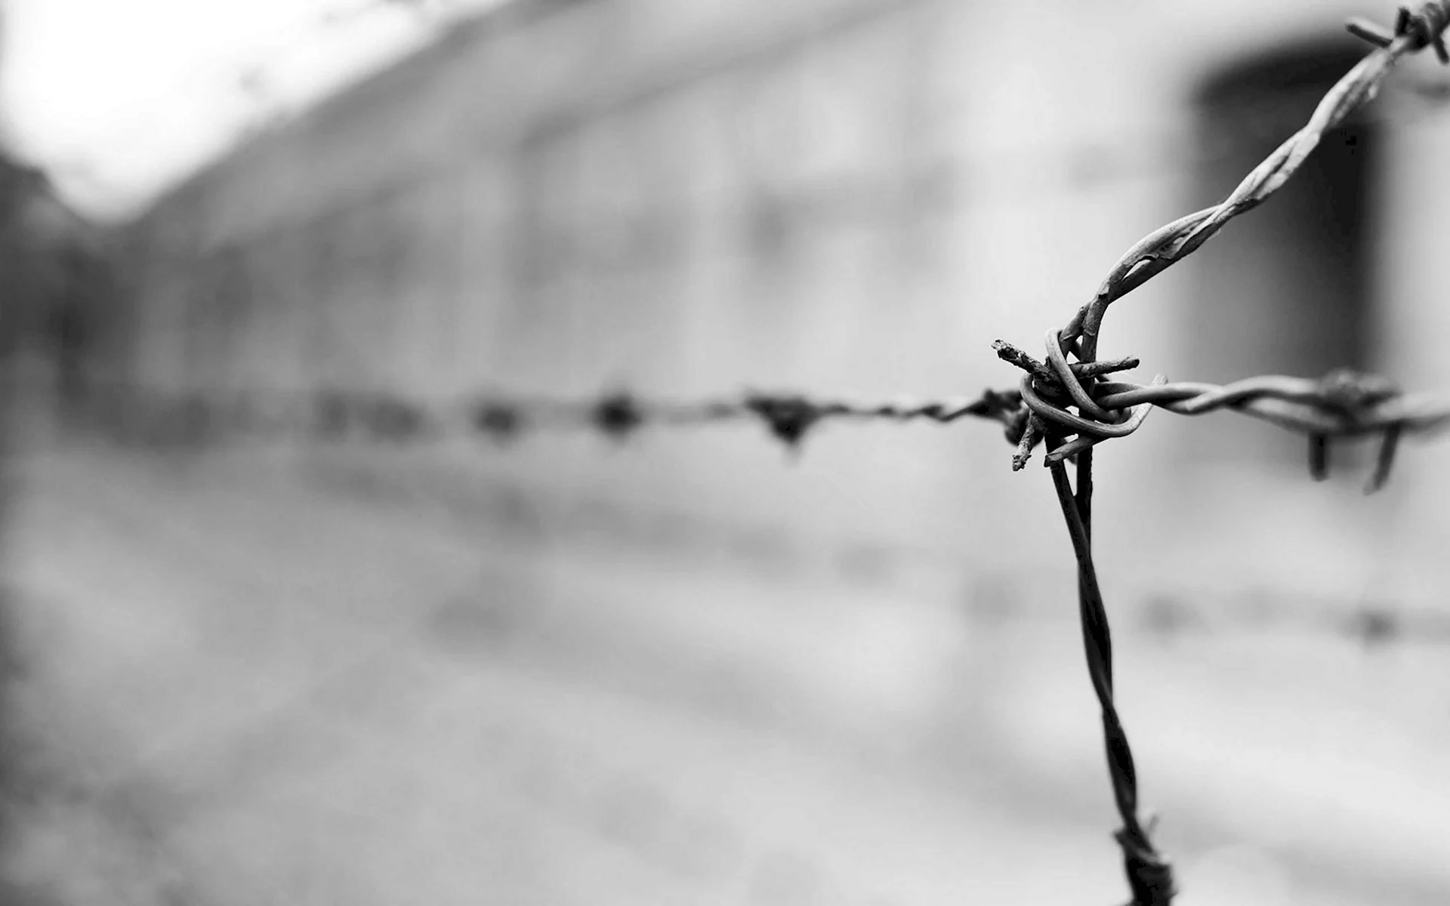
«В памяти живы…»
К 80-летию Победы в Великой отечественной войне
Классный час на тему:
Посвящается памяти узников концлагерей
Разработал: куратор группы С-124
ГАПОУ ВО «Владимирский строительный колледж»
Акимова Надежда Юрьевна

Slide 2
ЦЕЛЬ:
патриотическое воспитание граждан России как неотъемлемой части
формирования антитеррористического сознания у молодежи
задачи:
Расширить представления о событиях Второй мировой войны и судьбах людей военного времени.
Способствовать развитию эмоционально-чувственной сферы студентов.
Воспитывать чувства сострадания к погибшим
Воспитывать уважительное отношение к исторической памяти

Slide 3
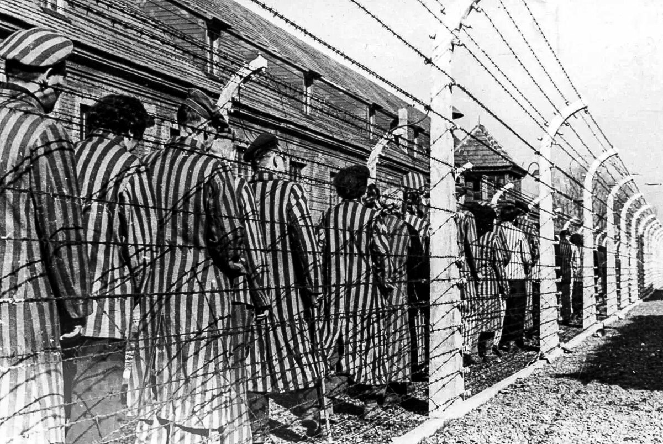
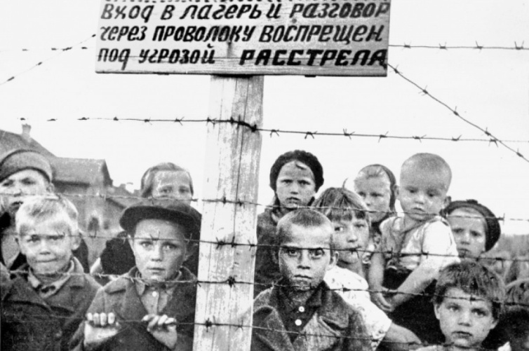
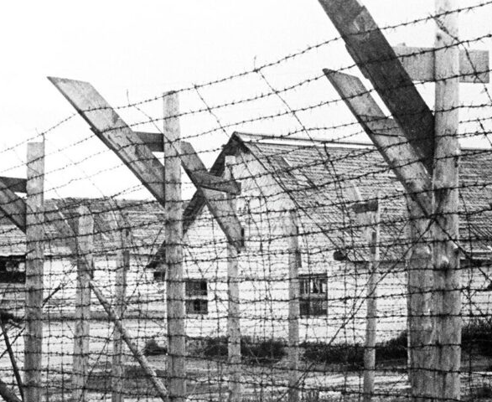
Концентрационный лагерь
Концлагерь — это специально оборудованный центр массового принудительного заключения и содержания различных категорий граждан различных стран:
военнопленных и интернированных во время войны;
политических заключённых при некоторых диктаторских режимах, во внесудебном порядке;
лиц, лишённых свободы по национальному, религиозному, расовому, идеологическому или иному подобному признаку;
заложников, обычно во время гражданских войн или оккупации;
предназначенных к ликвидации в лагерях смерти в нацистской Германии во время Второй мировой войны.
Первоначально термин использовался в основном в отношении лагерей для военнопленных и интернированных лиц, но в настоящее время он, как правило, соотносится в первую очередь с концентрационными лагерями нацистской Германии и потому стал пониматься как обозначение места массового заключения с крайне жестокими условиями содержания.

Slide 4
Отличительные знаки в концлагерях
Все узники концлагерей были обязаны носить отличительные знаки на одежде, в том числе порядковый номер и цветной треугольник - «винкель» - на левой стороне груди и правом колене.
Все политические заключенные носили треугольник красного цвета, уголовники – зеленый, «неблагонадежные» – черный, гомосексуалисты – розовый, цыгане – коричневый.
Евреи носили помимо классификационного треугольника еще и желтый, а также шестиконечную «звезду Давида». Нарушивший расовые законы («расовый осквернитель») еврей должен был носить черную кайму вокруг зеленого или желтого треугольника.
Иностранцы также имели свои отличительные знаки (французы носили нашитую букву «F», поляки ‑ «P» и т. д.). Буква "K" обозначала военного преступника (Kriegsverbrecher), буква "A" ‑ нарушителя трудовой дисциплины (от нем. Arbeit ‑ "работа").
Слабоумные носили нашивку Blid ‑ "дурак".
Заключенные, которые участвовали или которых подозревали в побеге, должны были носить красно‑белую мишень на груди и на спине.

Slide 5
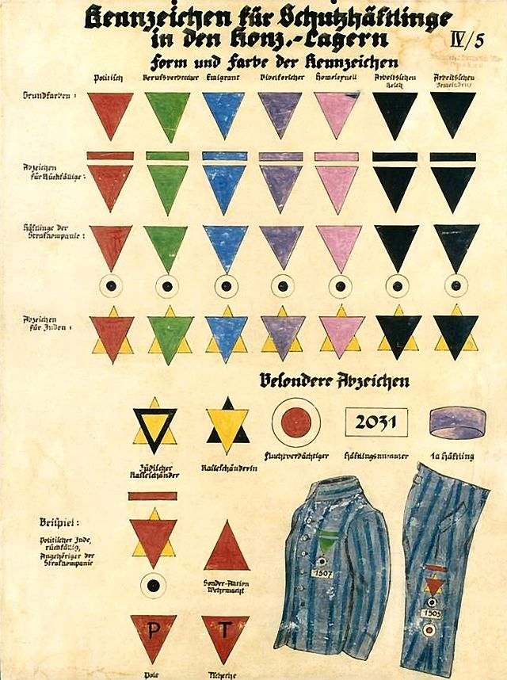
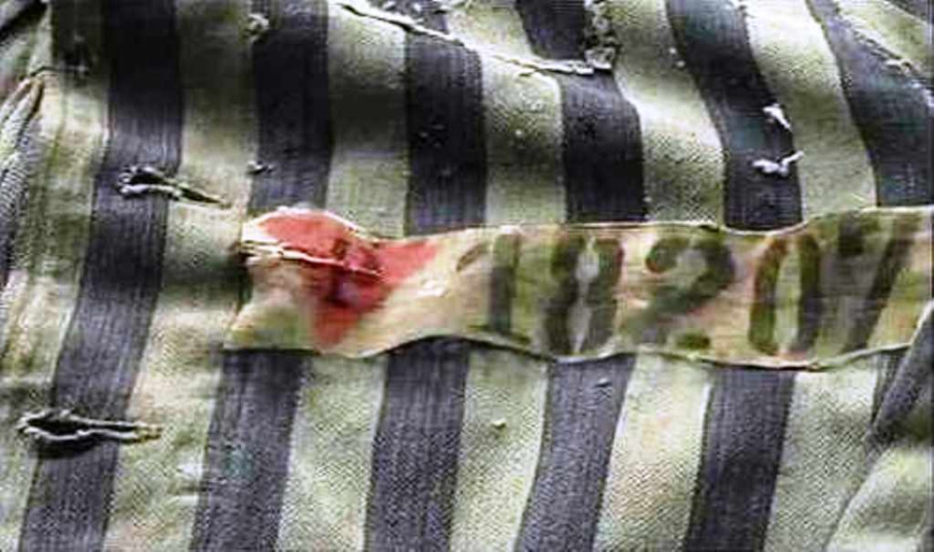
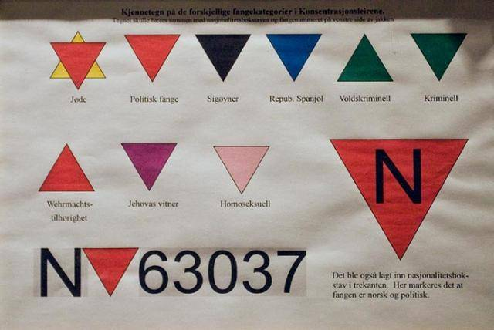
Отличительные знаки в концлагерях

Slide 6
Страшная сеть концлагерей
Общее количество концентрационных лагерей, их филиалов, тюрем, гетто в оккупированных странах Европы и в самой Германии, где в тяжелейших условиях содержались и уничтожались различными методами и средствами люди - 14 033 пункта.
Из 18 млн. граждан стран Европы, прошедших через лагеря различного назначения, в т. ч. и концентрационные лагеря, было уничтожено более 11 млн. человек.
Система концентрационных лагерей в Германии была ликвидирована вместе с разгромом гитлеризма, осуждена в приговоре Международного военного трибунала в Нюрнберге как преступление против человечности.
1. Арбайтсдорф (ФРГ) 2. Аушвиц/Освенцим-Биркенау (Польша) 3. Берген-Бельзен (ФРГ) 4. Бухенвальд (ФРГ) 5. Треблинка/Варшава (Польша) 6. Герцогенбуш (Нидерланды) 7. Гросс-Розен (ФРГ) 8. Дахау (ФРГ) 9. Кауен/Каунас (Литва) 10. Краков-Плащов (Польша) 11. Заксенхаузен (ГДР‑ФРГ) | 12. Люблин/Майданек (Польша) 13. Маутхаузен (Австрия) 14. Миттельбау-Дора (ФРГ) 15. Натцвайлер (Франция) 16. Нейенгамме (ФРГ) 17. Нидерхаген‑Вевельсбург (ФРГ) 18. Равенсбрюк (ФРГ) 19. Рига-Кайзервальд (Латвия 20. Файфара/Вайвара (Эстония) 21. Саласпилс(Латвия ) 22. Штуттхоф (Польша)

Slide 7
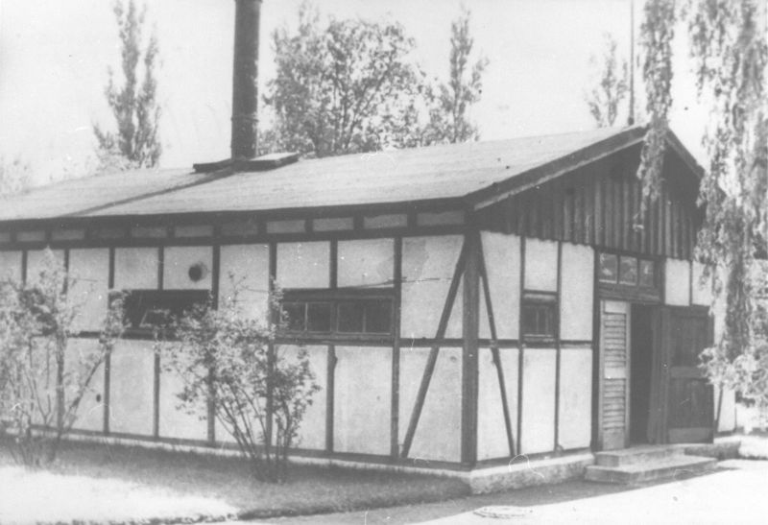
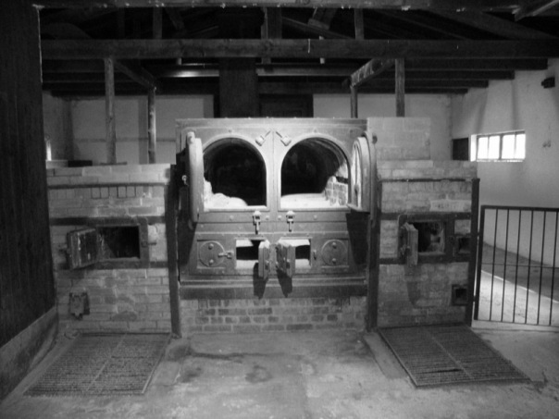
Концентрационный лагерь «Дахау» (Dachau)
Первый концентрационный лагерь в фашистской Германии, создан в 1933 г. на окраине г. Дахау (около Мюнхена). Имел около 130 филиалов и внешних рабочих команд, расположенных в Южной Германии. Узниками Дахау были более 250 тысяч человек из 24 стран; замучены или убиты около 70 тысяч человек (в т. ч. около 12 тысяч советских граждан).
Дахау был освобожден 29 апреля 1945 г. американскими войсками.
В 1960 г. в Дахау был открыт памятник погибшим.
Здание крематория

Slide 8
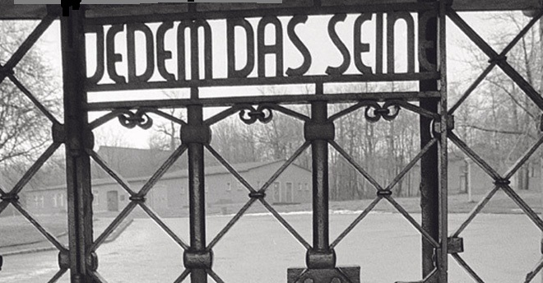
Концентрационный лагерь «Бухенвальд» (Buchenwald)
Один из крупнейших нацистских концлагерей. Был создан в 1937 году в окрестностях города Веймара (Германия). Первоначально назывался Эттерсберг. На главных воротах Бухенвальда девизом было высказывание Цицерона - "Каждому - своё".
Имел 66 филиалов и внешних рабочих команд. Наиболее крупные: "Дора" (около г. Нордхаузен), "Лаура" (около г. Заальфельд) и "Ордруф" (в Тюрингии), где монтировались самолеты-снаряды ФАУ.
С 1937 по 1945 гг. узниками лагеря были около 239 тысяч человек.
Всего в Бухенвальде было замучено 56 тыс. заключенных 18 национальностей.
Лагерь был освобожден
в апреле 1945 г. частями
80-й дивизии США.
В 1958 г. в Бухенвальде открыт
мемориальный комплекс,
посвященный. героям и
жертвам концлагеря.
Высказывание Цицерона «Каждому свое»

Slide 9
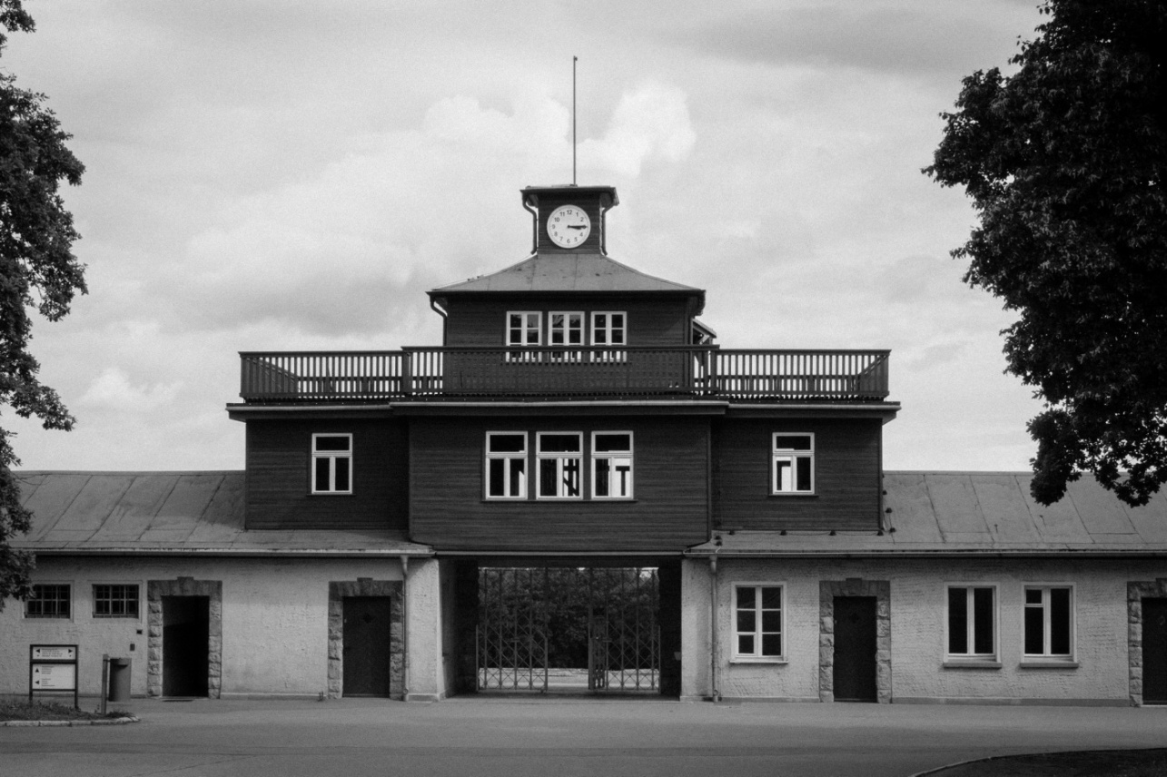
Концентрационный лагерь «Бухенвальд» - Врачи-убийцы
В лагере смерти существовала группа врачей-эсэсовцев, проводивших на заключенных свои преступные "медицинские опыты". Эти действия, не имевшие ничего общего с наукой, причиняли заключенным неописуемые страдания и часто ускоряли их смерть. Речь идет о группе врачей, стремившихся достичь личных успехов в области медицины. Побуждаемые безмерным честолюбием и садистскими инстинктами, они не останавливались перед тем, чтобы использовать людей в роли подопытных кроликов. Людей оперировали без наркоза.
В Бухенвальде в основном занимались разработкой противотифозной вакцины, проводились также и другие эксперименты: опыты по заражению желтой лихорадкой, оспой, паратифом, дифтеритом.

Slide 10
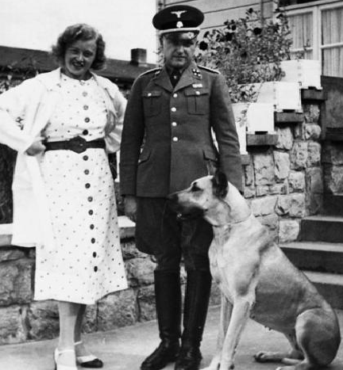
Карл и Эльза Кох заправляли «конвейером смерти» в концлагере Бухенвальд, уничтожившим десятки тысяч жизней. Карл Кох был назначен комендантом Бухенвальда в 1939 году. В то время как Кох упивался властью, наблюдая за ежедневным уничтожением людей, его жена испытывала еще большее удовольствие от мук заключенных. В лагере ее боялись больше самого коменданта. Садистка обычно прохаживалась по лагерю, раздавая удары плетью любому встречному в полосатой одежде. Иногда брала с собой свирепую овчарку и приходила в восторг, натравливая собаку на узников с тяжелой ношей.
Неудивительно, что заключенные прозвали Эльзу "бухенвальдской ведьмой. Когда измученным вконец узникам казалось, что уже не существует более страшных истязаний, садистка изобретала новые зверства. Она использовала выделанную кожу убитых мужчин для создания разнообразной домашней утвари, чем чрезвычайно гордилась. Даже ее коллегам из СС становилось не по себе, когда фрау Кох хвасталась абажурами, сделанными из человеческой кожи. После этого она получила еще одно прозвище «фрау абажур».

Slide 11
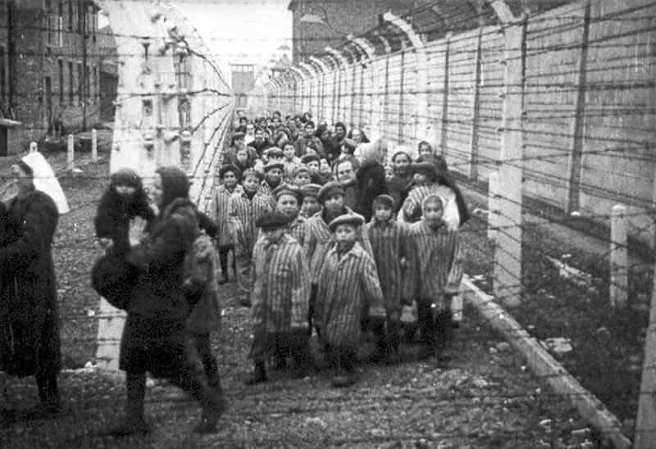
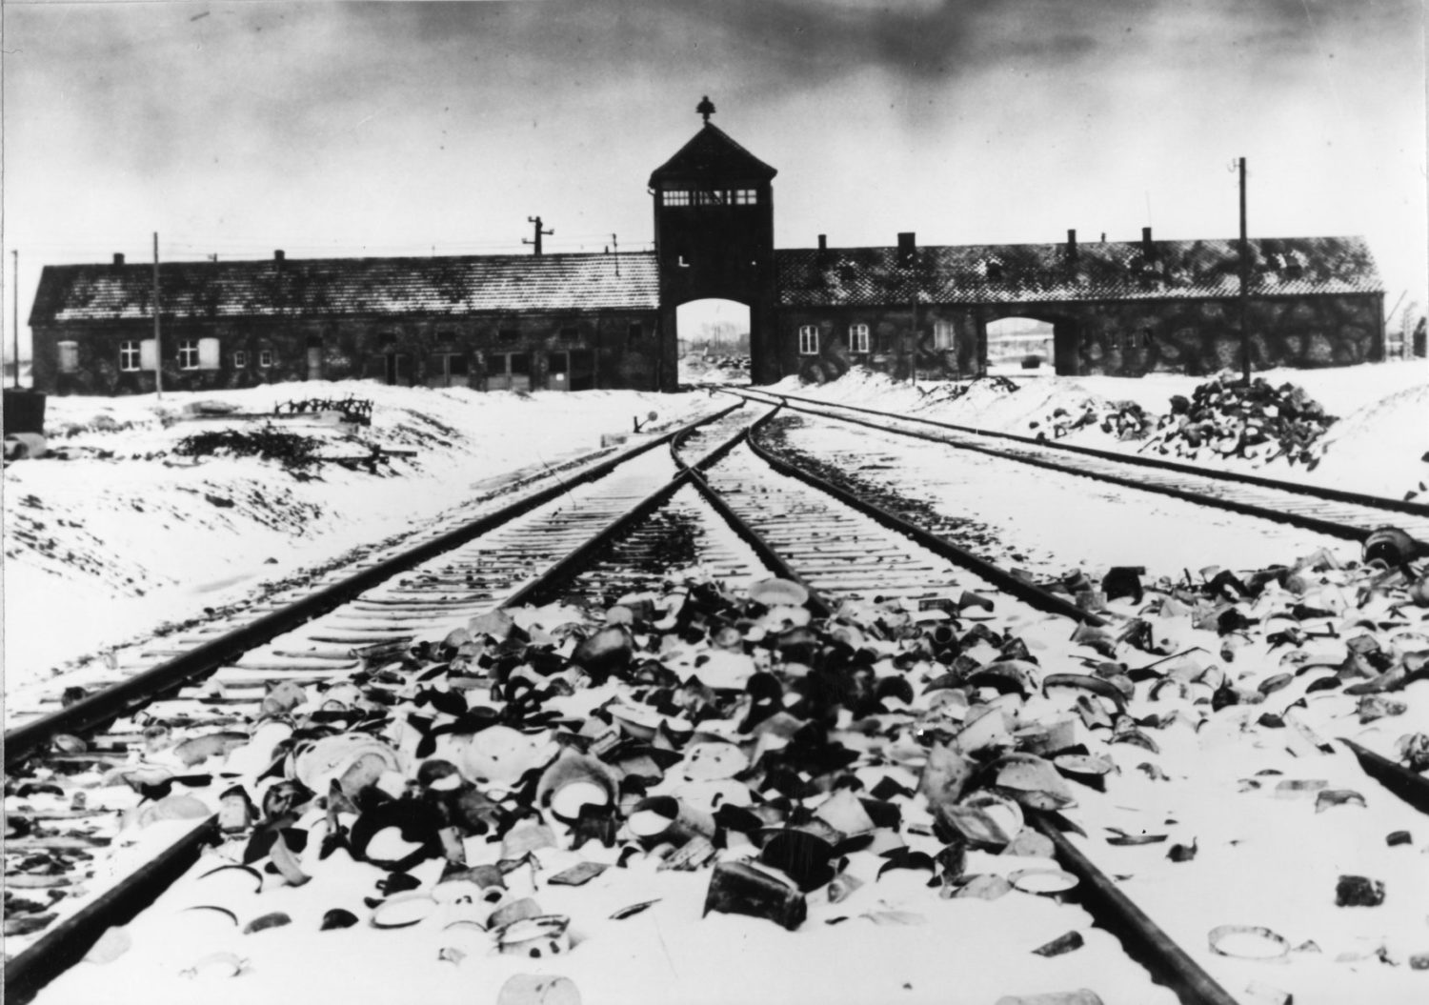
Концентрационный лагерь «Освенцим» (Auschwitz-Birkenau)
Известный также под немецкими названиями Аушвиц или Аушвиц‑Биркенау, – комплекс немецких концлагерей, находившийся в 1940-1945 гг. на юге Польши в 60 км к западу от Кракова.
Комплекс состоял из трех основных лагерей: Аушвиц-1 (служил административным центром всего комплекса), Аушвиц-2 (также известный как Биркенау, "лагерь смерти"), Аушвиц-3 (группа из приблизительно 45 небольших лагерей, созданных при фабриках и шахтах вокруг общего комплекса).
В Освенциме погибло более 4 млн. человек, среди которых – более 1,2 млн. евреев, 140 тыс. поляков, 20 тыс. цыган, 10 тыс. советских военнопленных и десятки тысяч узников других национальностей.
На воротах была надпись « Arbeit macht frei» – «труд делает свободным» или «Труд освобождает».

Slide 12
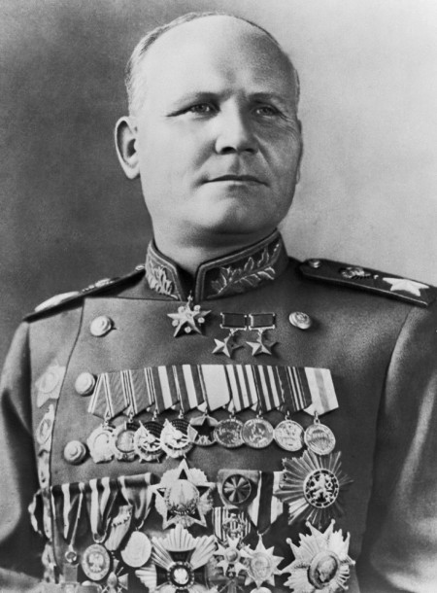
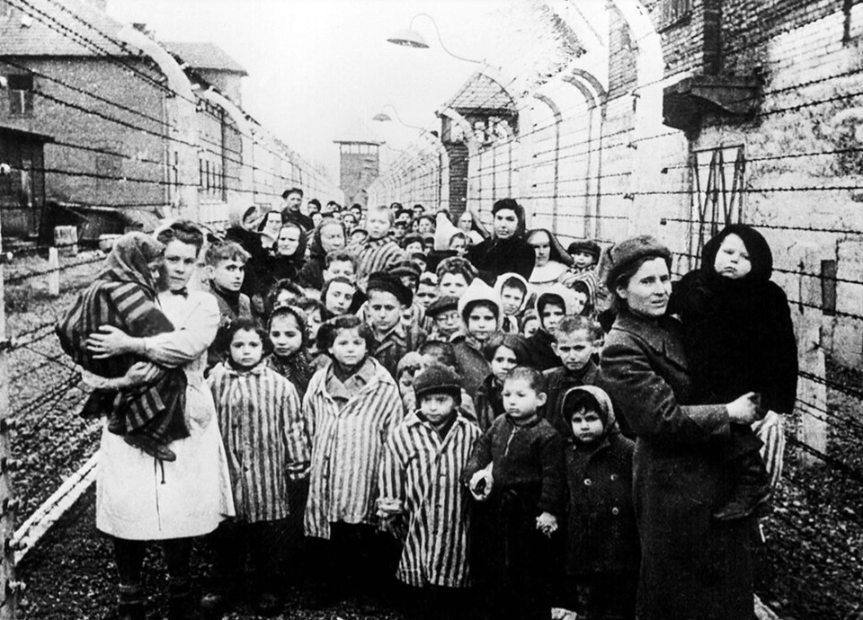
27 января 1945 г. советские войска освободили Освенцим.
Войска 1-го Украинского фронта под командованием маршала Ивана Степановича Конева (1897–1973) освободили оставшихся в живых узников концлагеря Освенцим, одного из самых страшных «лагерей смерти» созданный для евреев.
Войска 1-го Украинского фронта имеют территориальное название, ранние названия Брянский фронт, Воронежский.
В 1947 г. в Освенциме открыт Государственный музей Аушвиц-Биркенау (Освенцим-Бжезинка).

Slide 13
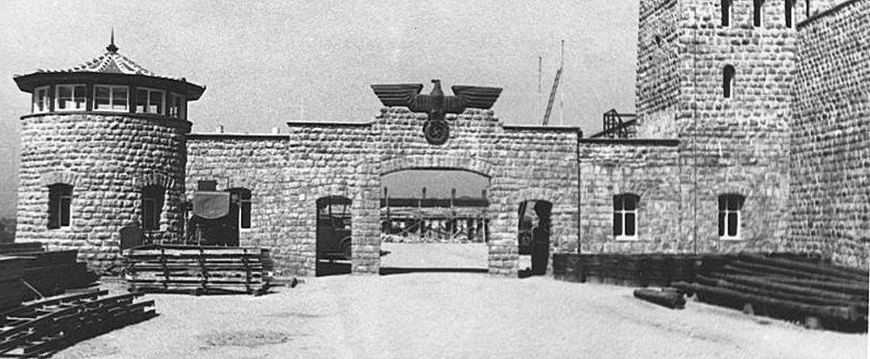
Концентрационный лагерь
«Маутхаузен» (Mauthausen)
Концлагерь был создан в июле 1938 г. в 4 км от г. Маутхаузен (Австрия) в качестве филиала концлагеря Дахау. С марта 1939 г. – самостоятельный лагерь. В 1940 г. был объединен с концлагерем Гузен и стал известен как Маутхаузен-Гузен. Имел около 50 филиалов, разбросанных по всей территории бывшей Австрии (Остмарка). За время существования лагеря (до мая 1945 г.) в нем находилось около 335 тысяч человек из 15 стран. Только по сохранившимся записям, в лагере уничтожено более 122 тысяч человек, в т. ч. более 32 тысяч советских граждан. Лагерь был освобожден 5 мая 1945 г. американскими войсками.

Slide 14
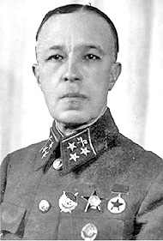
На территории лагеря Маутхаузен был заживо заморожен фашистами — генерал-лейтенант инженерных войск, профессор Военной академии Генерального штаба, доктор военных наук, 70-летний Дмитрий Михайлович Карбышев, попавший в плен с тяжёлым ранением.
Он выдержал все нечеловеческие испытания фашистского застенка. Он принял мученическую смерть и был верен присяге и долгу, Родине.
Сначала его поливали холодной водой,
потом горячей, а на улице был мороз!
Постепенно застывая, превращаясь
в груду льда, он произнёс посиневшими
губами: «Думайте о Родине,
и мужество не покинет вас».
Он чувствовал, что его видят
заключённые сквозь щели барака,
и обращался к ним.

Slide 15
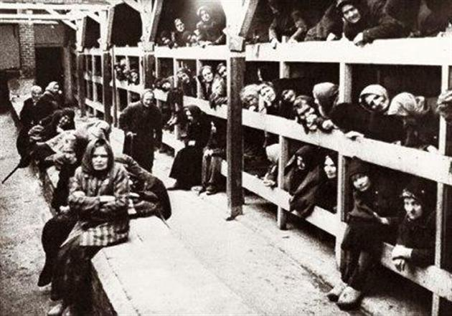
Концентрационный лагерь
« Равенсбрюк» (Ravensbruck)
Концлагерь был основан около города Фюрстенберг в 1938 г. как исключительно женский, но позднее вблизи был создан небольшой лагерь для мужчин и еще один для девочек. В 1939-1945 гг. через лагерь смерти прошло 132 тысячи женщин и несколько сотен детей
из 23 стран Европы.
93 тысячи человек
было уничтожено.
30 апреля 1945 г. узники
Равенсбрюка были
освобождены бойцами
советской армии.

Slide 16
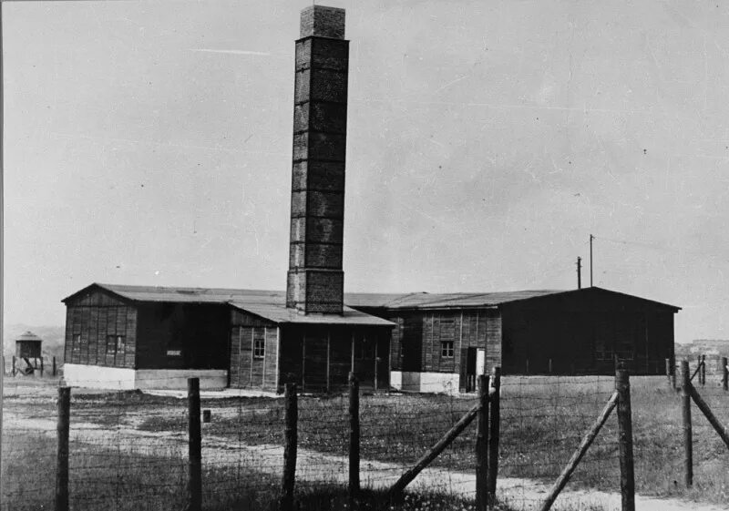
Концентрационный лагерь
« Майданек» (Majdanek)
Немецко-фашистский концлагерь, был создан в пригороде польского города Люблина в августе-сентябре 1941 г.. Имел филиалы в юго-восточной Польше: Будзынь (под Красником), Плашув (около Кракова), Травники (под Вепшем), два лагеря в г. Люблин. По данным Нюрнбергского процесса, в 1941-1944 гг. в лагере фашистами уничтожено около 1,5 млн. человек различных национальностей.
Массовое уничтожение людей началось осенью 1942 года. Тогда для этой цели немцы стали использовать ядовитый газ "Циклон Е". В ноябре того же года в лагере была проведена акция под кодовым названием "Эрнтефес". В ходе неё было уничтожено 18 тысяч евреев. В сентябре 1943 года в Майданеке был открыт крематорий.
Основными узниками Майданека были советские военнопленные
Лагерь был освобожден советскими войсками 23 июля 1944 г. В 1947 г. в Майданеке был открыт музей и исследовательский институт.

Slide 17
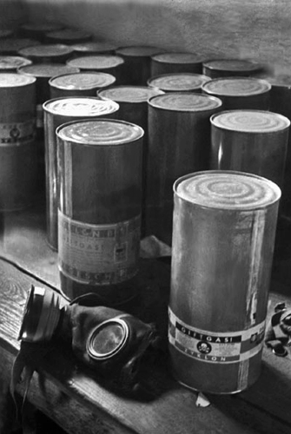
Концентрационный лагерь « Майданек»
Лагерь имел площадь 95 гектаров. Первоначально был рассчитан на 50 тысяч заключённых, но впоследствии был расширен, после чего мог принять до 250 тысяч человек. Майданек был поделён на пять блоков. Это был лагерь уничтожения.
Дезинфекционная камера, в которой уничтожали газом "циклон". Пол, потолок, стены из бетона. Квадратная, 6 на 6 метров, 2 метра в высоту. Стальная герметическая дверь, единственная. В двери вмонтирован глазок, чтобы можно было наблюдать за муками умирающих. На полу камеры круглые, закупоренные банки с надписью "циклон", под ней надпись "Для специального использования в восточных областях".
Голых людей ставили в большой камере вплотную друг к другу - в среднем 250 человек. Заперев за ними стальную дверь, обмазывали её края глиной - для герметики.
Через выходившие в камеру трубы команда в противогазах засыпала из коробок "циклон".
После засыпки "циклона" и герметизации труб дежурный эсэсовец в глазок наблюдал за действием, как люди погибали от удушения в муках.
Камера набивалась так, что мёртвые не падали, продолжали стоять.

Slide 18
Концентрационный лагерь
« Салалспилс» (Salalspils)
Согласно данным Чрезвычайной комиссии по расследованию преступлений немецко-фашистских захватчиков, число истребленных детей на территории Латвии достигает цифры 35 000 человек. Одно из самых больших захоронений детей на территории Латвии находится в Саласпилсе – 7 000 детей, другое – в лесу Дрейлини в Риге, где покоятся порядка 2 000 детей.
Дети, начиная с грудного возраста, содержались немцами отдельно и строго изолированно. Дети в отдельном бараке находились в состоянии маленьких животных, лишенных даже примитивного ухода. Ежедневно немецкая охрана в больших корзинах выносила из детского барака окоченевшие трупики погибших детей. Они сбрасывались в выгребные ямы, сжигались за оградой лагеря и частично закапывались в лесу вблизи лагеря.
Массовую беспрерывную смертность детей вызывали эксперименты, для которых в роли лабораторных животных использовались малолетние узники Саласпилса. Немецкие врачи-убийцы больным детям делали инъекции разных жидкостей, заставляли принимать внутрь разные средства. После всех этих приемов дети погибали. Детей кормили отравленной кашей, от которой они умирали мучительной смертью. Руководил всеми этими опытами немецкий врач Майзнер.

Slide 19
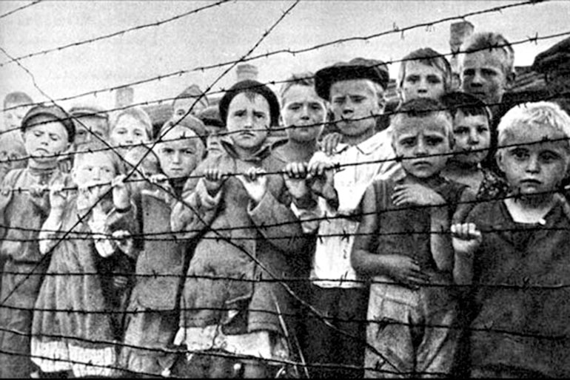
Так шло систематическое истребление детей в концлагере:
А) организация фабрики крови для нужд немецкой армии, кровь брали у детей здоровых в том числе малюток, до тех пор пока те не падали в обморок, после этого заболевших детей относили в так называемую больницу, где они умирали ( всего «выкачено» 3500 литров крови);
Б) поили детей отравленным кофе;
В) больных корью детей с высокой температурой купали в холодной воде, от чего они умирали;
Г) делали детям впрыскивание различных медицинских жидкостей для эксперимента. У многих детей гноились и вытекали глаза;
Д) голых детей в зимнее время гоняли в баню по снегу на расстоянии 500-800 метров и держали в бараках голыми по 4 дня;
Е) детей калек и получивших
увечья вывозили на расстрел.
Ж) Детей травили газом
в герметично закрытых
фургонах .

Slide 20
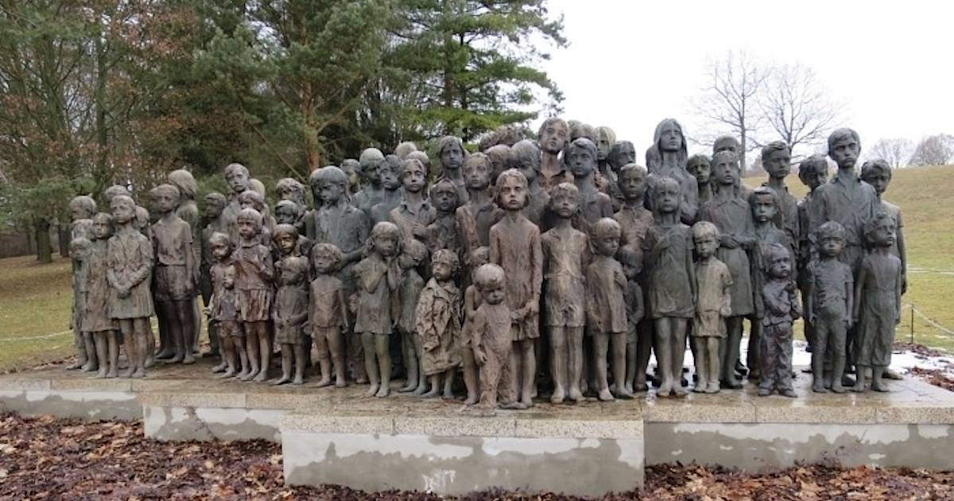
Перед самым приходом советских войск немцы хоронили умерших от голода и холода детей. Делали это в спешке, словно преступники, заметающие свои следы. Заставляли взрослых узников выносить маленькие тела на носилках и сваливать в ямы. Потом их самих всех расстреляли.
Сейчас на месте концлагеря расположен мемориальный комплекс
«За этими воротами стонет земля»

Slide 21
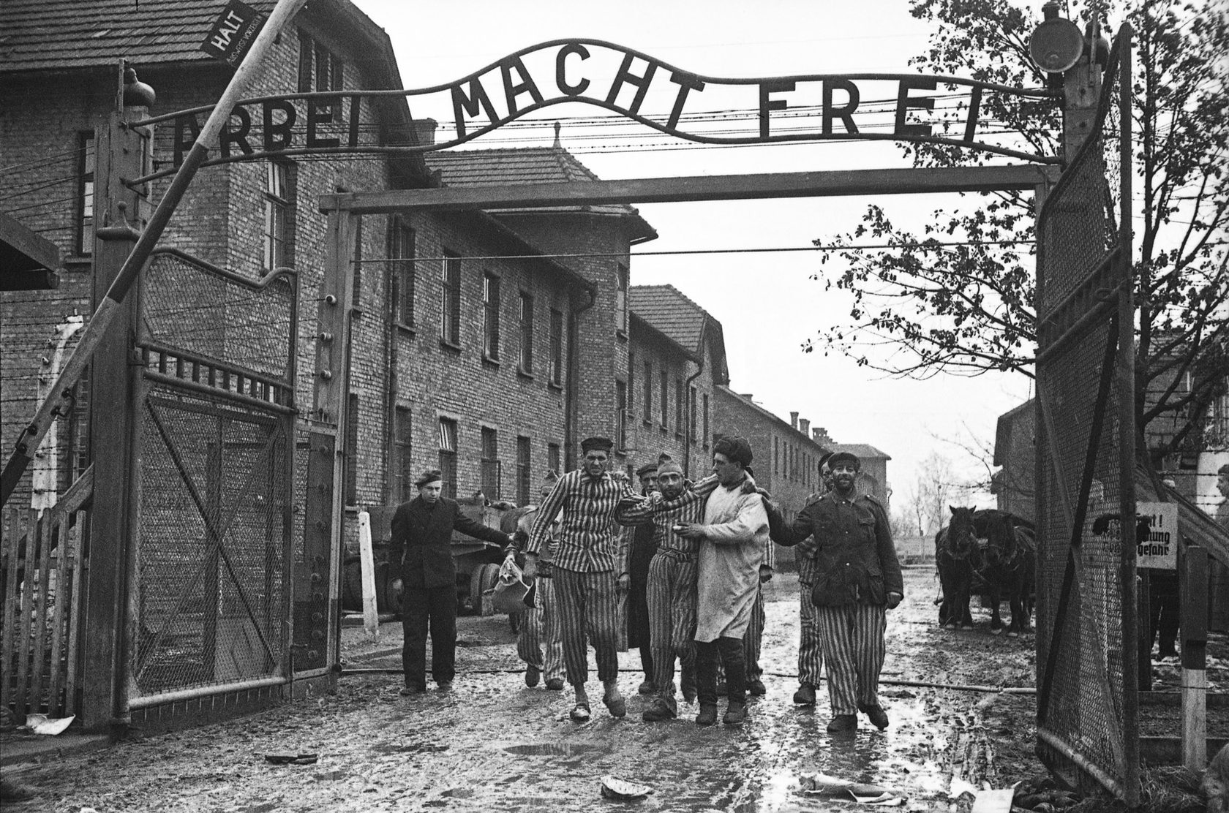
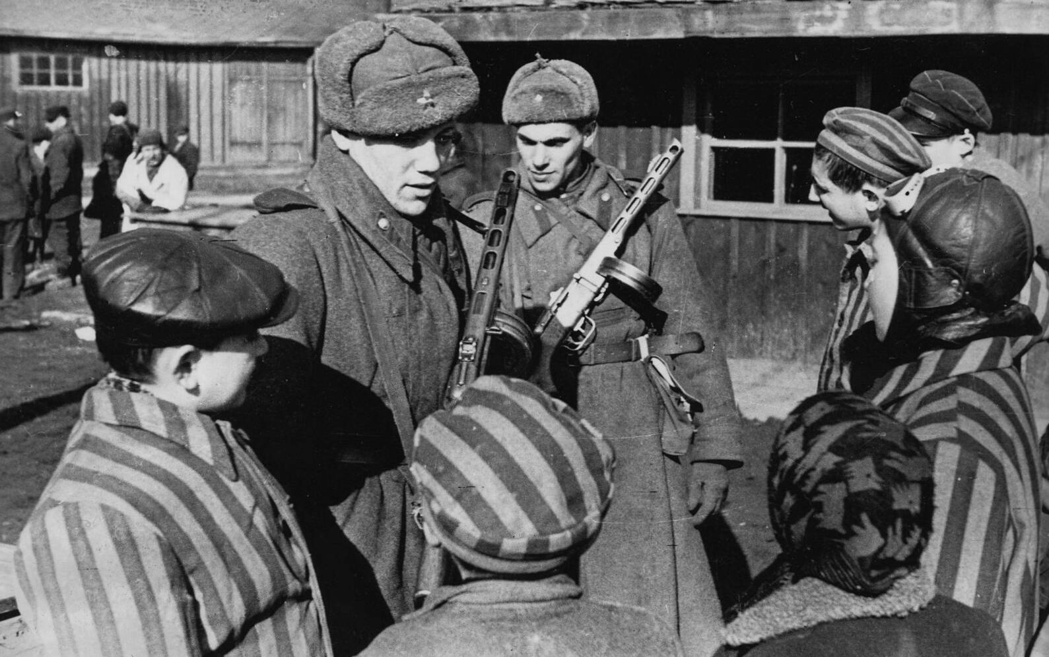
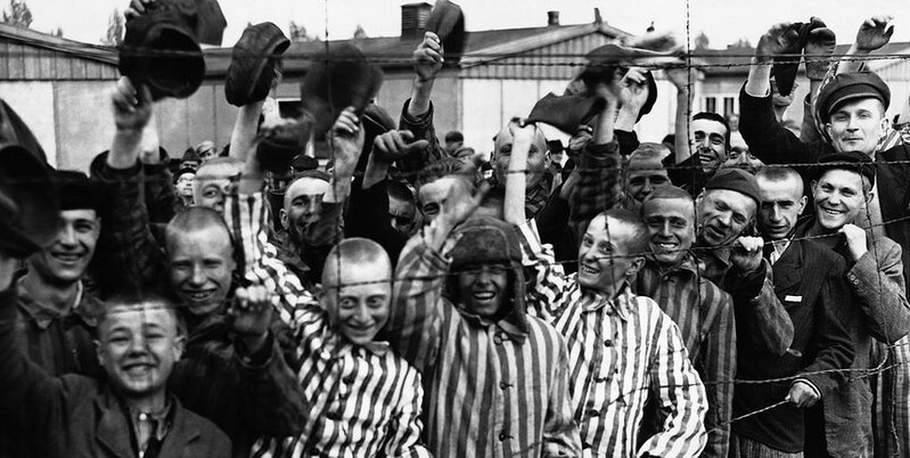
Освобождение

Slide 22
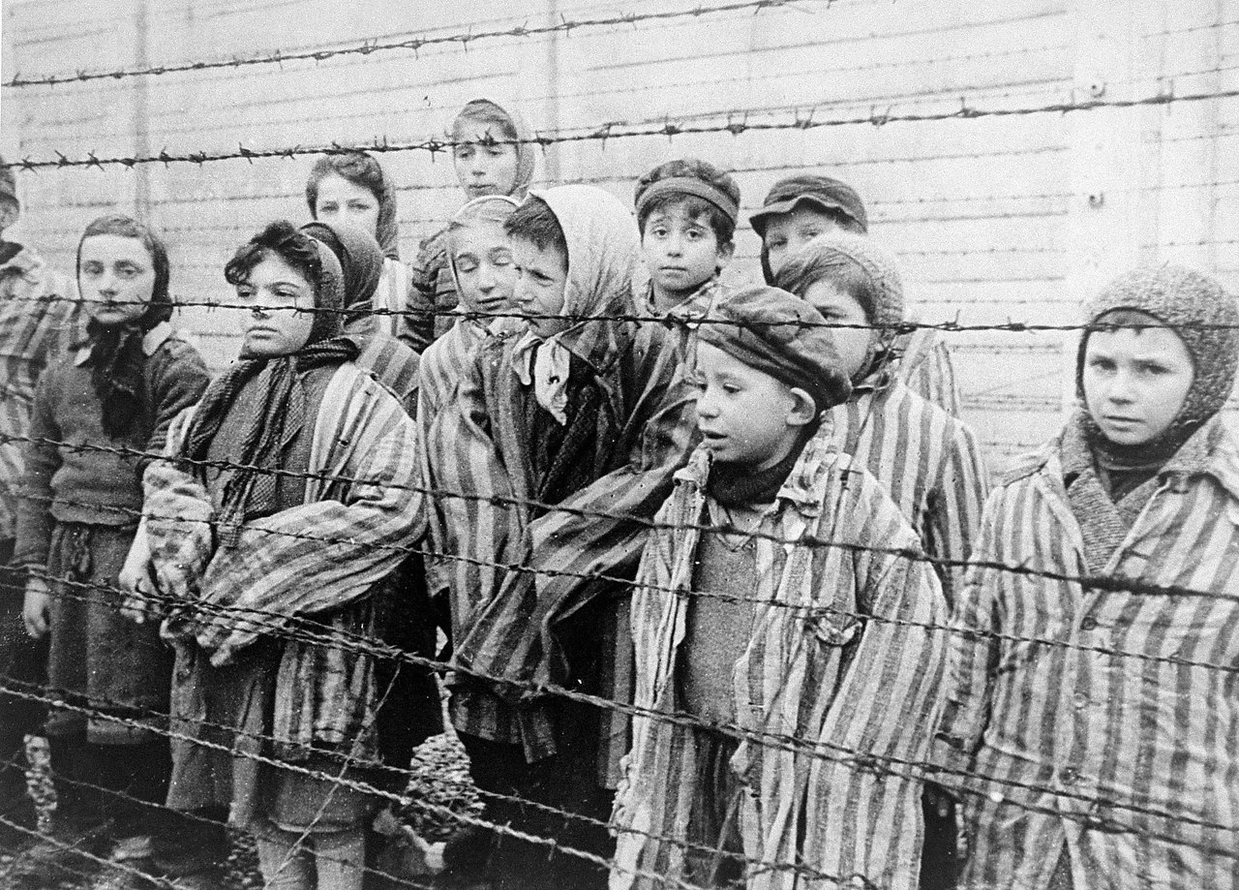
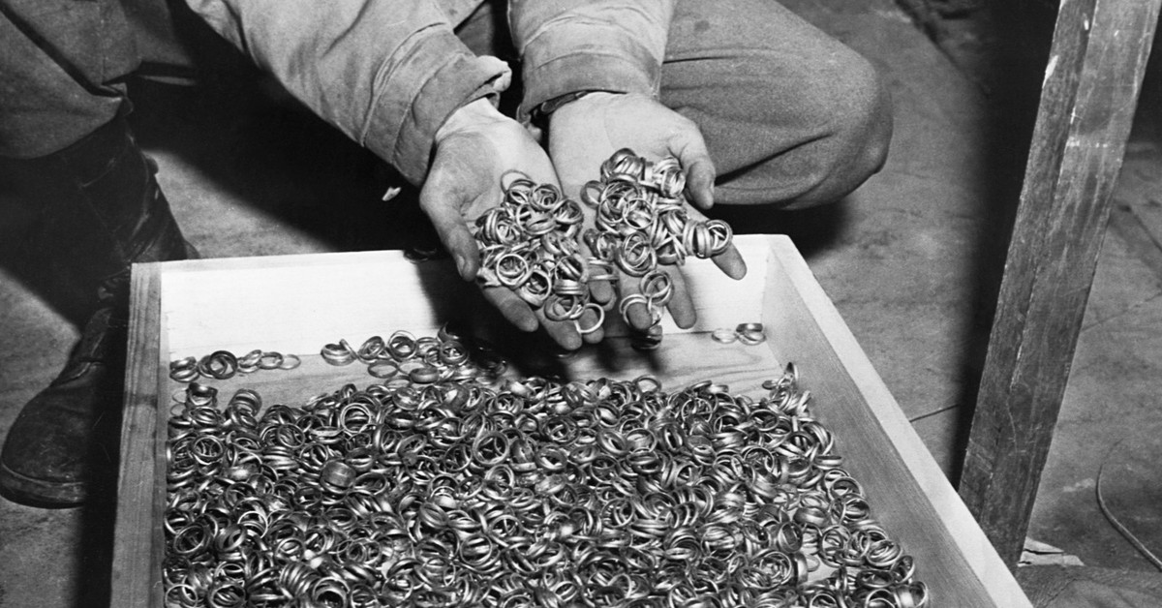
11 апреля - Международный день освобождения узников нацистских концлагерей
18 млн. людей из 23 стран мира с грифом «Возврату не подлежит» вошли в ворота концлагерей и лишь 7 млн. дождались свободы

Slide 23
Яков Гордон, узник концлагеря Освенцим
«Советских военнопленных офицеров, политработников и коммунистов, учителей и т. д. расстреливали немедленно в 11-м блоке, там, где виселица. Остальные уничтожались постепенно разными другими способами. Однажды зимой 1941-1942 гг., якобы после побега 6 военнопленных, всех остальных выстроили и трое суток держали в строю на улице «на поверке». После этой «поверки» 300 человек осталось мёртвыми».
Павел Вечерский, узник концлагеря Освенцим:
«В апреле 1944 г. в помощь крематориям была вырыта яма 40 метров в диаметре и 2 метра глубины, которая горела, не прекращая своего зловещего огня, в ней сжигали каждый день десятки тысяч человеческих трупов».

Slide 24
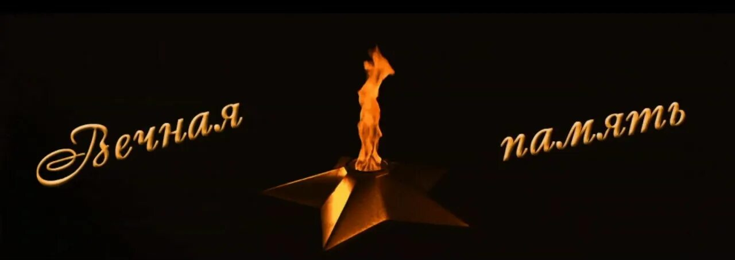
Помни, человечество, о печах дьявола, помни о нацистских лагерях смерти!
Помни о миллионах замученных, расстрелянных, сожженных!
Не будь равнодушным, помни и борись с фашизмом в любом его проявлении!

Slide 25
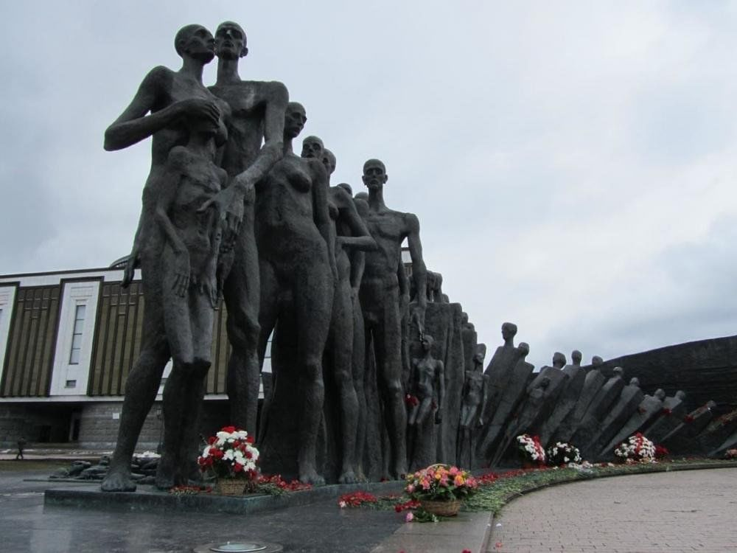
Помнит сердце,
не забудет никогда

